Slide 1
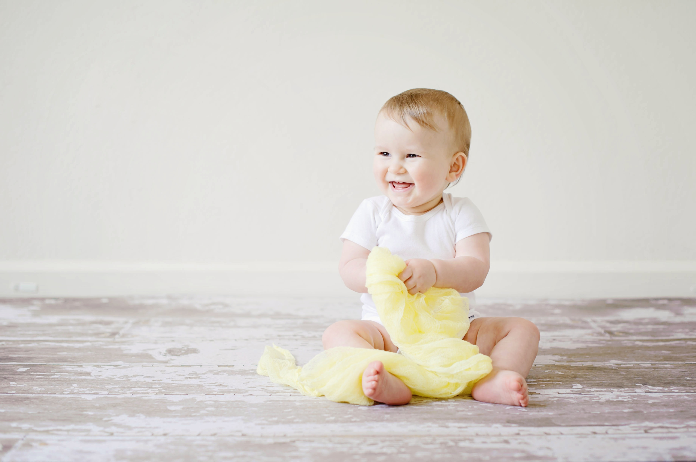
Child care
小儿推拿知识讲座
万名宝妈，“爱欣甄选”
主讲：吉林爱欣科技有限公司
高级儿童推拿保健师
李爽
日期：2019/3/21

Slide 2
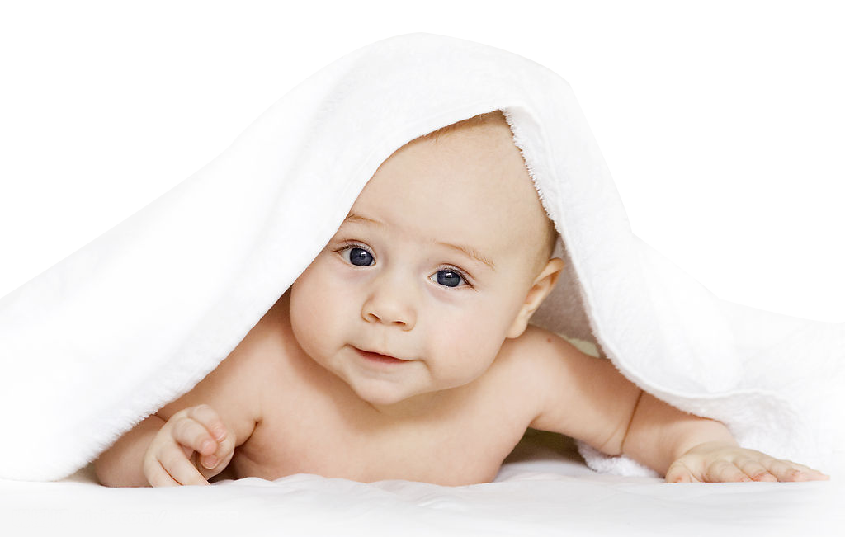
目录
CONTENTS
01
02
03
04
小儿推拿历史
小儿推拿优点
注意事项
常见病症

Slide 3
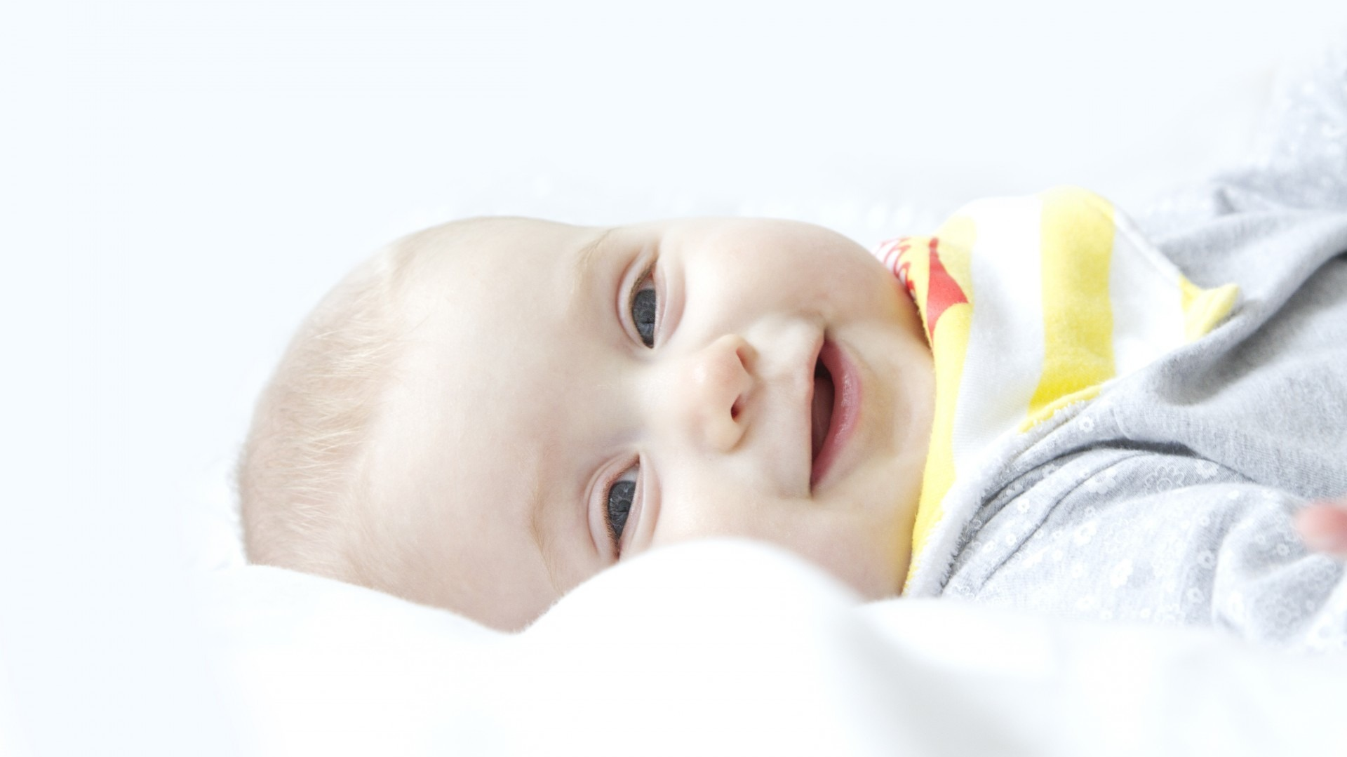
小儿推拿的历史
小儿推拿是中医传统疗法中的重要组成部分 起于秦汉，兴于明清，历史源远流长。小儿推拿是在中医基础理论和相关临床知识的指导下，根据小儿病理特点，研究在其体表特定的穴位或部位施以手法调和气血，疏通经络，调整脏腑功能，以防治疾病或助长益智的一种外治手法。
PART 01

Slide 4
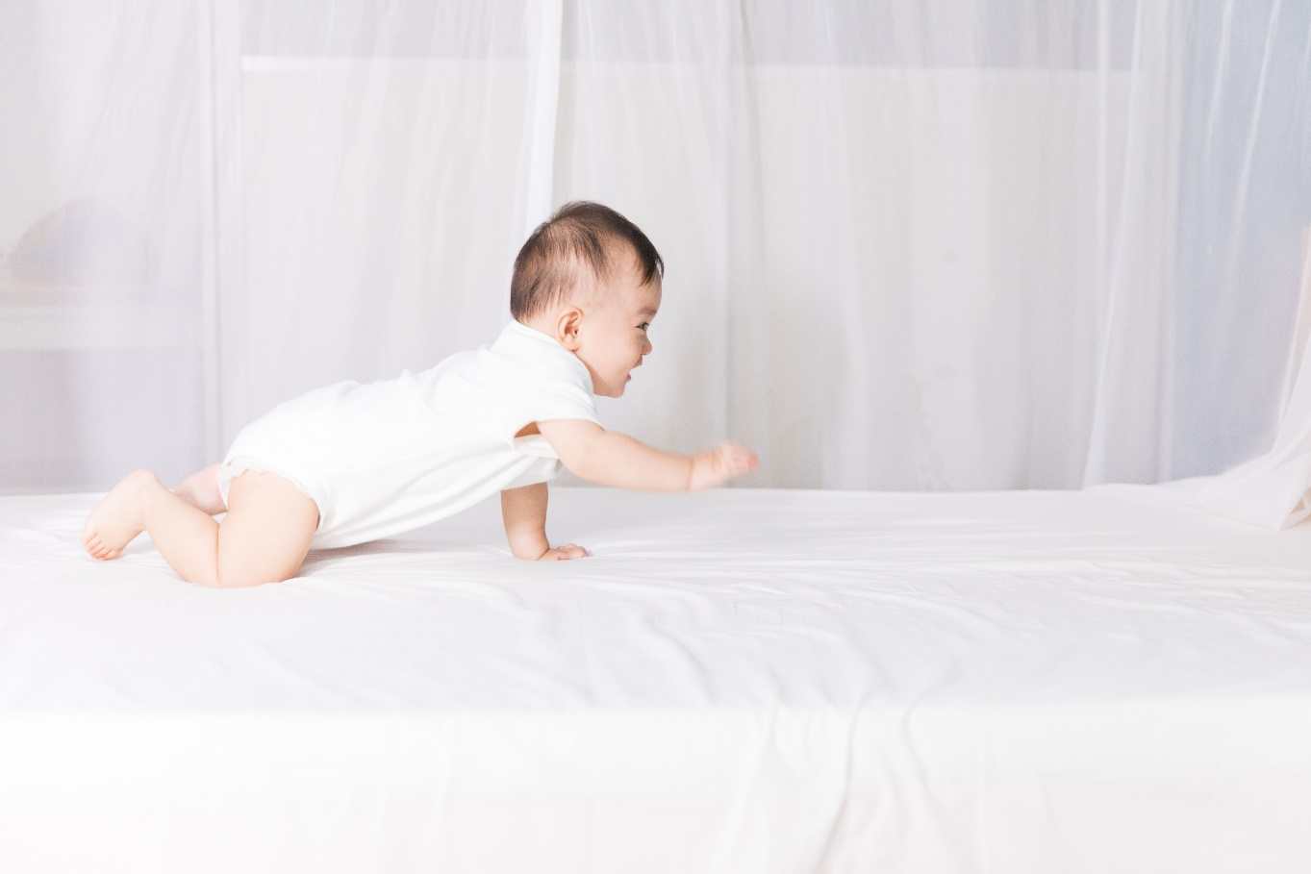
小儿推拿的历史
小儿推拿历史悠久，源远流长，是古代劳动人民在长期与疾病作斗争的实践中，不断发展与完善起来的一门临床科学。小儿推拿是根据小儿的形体、生理、病理以及特定穴位的形态位置等特点，专用于防治小儿某些病证的推拿方，又称小儿按摩。早在公元前14世纪，关于按摩和儿科的知识已有文字记载。
Notes:
PPT is a presentation from Microsoft Corporation and is widely used in personal resumes, work reports, year-end summaries, business training, teaching and training. Fully master the PPT skills, non-learning skills, become a stepping stone in the workplace, open the way to the workplace.
Audience crowd: University students who are required by the teacher to demonstrate the curriculum. Newcomers who want to stand out from the competition just after graduation. Need to use the demonstration to enhance the persuasive workman.

Slide 5
小儿推拿
01
理论基础
小儿推拿是以中医辩证理论为基础，通过穴位点按推拿、调节脏腑、疏通经络、调和气血、平衡阴阳的方式来改善儿童体质、提高机体免疫力的一种保健方式。
02
手法次序
小儿推拿时，应按顺序依次操作，以免遗漏。应先轻手法，后重手法，先头面，次上肢，再下肢，最后是胸腹腰背。
03
手法要求
小儿肌肤娇嫩、神气怯弱，因此在推拿治病时，特别要注意手法，强调轻柔、渗透，要求轻快柔和，平稳着实。
04
基本手法
操作的基本手法有：推法、揉法、按法、摩法、掐法、搓法、拿法、运法、捏法、擦法、捣法

Slide 6
小儿推拿的优点
小儿推拿是纯绿色疗法，可代替部分化学药品，减少化学药品毒副作用，增强孩子机体的自然抗病能力，预防病毒侵蚀和滋生，达到有病治病、无病保健的目的。
PART 02

Slide 7
小儿推拿的优点
A
B
C
简单易学方便易行
见效快
疗效高
无毒副
作用
D
E
不受痛苦
易于接受
预防保健适于家庭

Slide 8
注意事项
小儿推拿疗法治疗范围广泛，效果良好，但也有一些情况不适合使用，在我们给宝宝们做推拿之前，一定要注意以下事项。
PART 03

Slide 9
注意事项
01
皮肤发生烧伤、烫伤、擦伤、裂伤及生有疥疮者，局部不宜推拿。
某些急性感染性疾病，如蜂窝织炎、骨结核、骨髓炎、丹毒等患者不宜推拿
02
03
各种恶性肿瘤、外伤、骨折、骨头脱位等患者不宜推拿
04
某种急性传染病，如急性肝炎、肺结核病等患者不宜推拿
05
严重心脏病、肝病患者及精神病患者，慎推拿

Slide 10
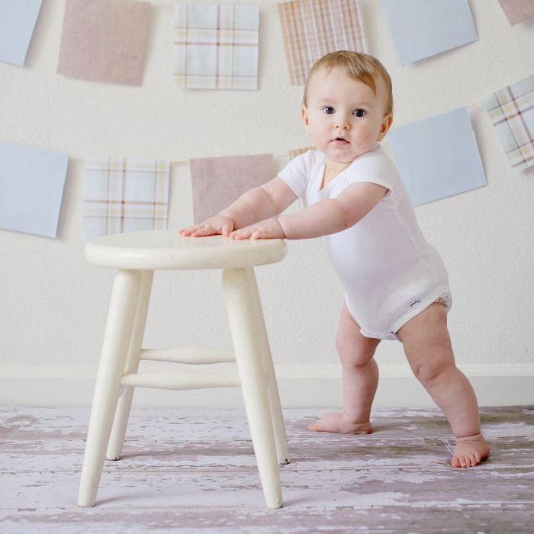
为什么要在春季做推拿
调整睡眠
01
提高免疫
可以有改善宝宝在春季容易犯的面红目赤，急躁易怒，失眠多梦，入睡困难，易醒不安等病症
宝宝在春季进行小儿推拿保健，可以调节宝宝的脾胃功能，改善食欲，调理宣肺功能，增强宝宝免疫力功能
04
促进发育
02
祛火明目
春季是增长身高最快的季节。合理的推拿可以帮助孩子抓住时机，“高人一等”
可以及时清肝泻火，解郁散气，改善宝宝睡眠，增强肠胃功能，增强明目功能
03

Slide 11
常见病症
生活中我们会遇到很多宝宝所面临的病症，那么我们一起看看，针对这些病症，我们应该如何处理，让我们选几个最常见的作为例子。
PART 04

Slide 12
常见病症
感冒
1
感冒俗称“伤风”，多因感受外邪所致。本病一年四季均可发生，以气候骤及变冬春时发病率最高。
常伴有：发热，恶寒，头痛，鼻塞流涕，喷嚏，咳嗽，呕吐，腹泻或高热惊厥
腹泻
2
新生儿腹泻是一种以大便次数增多，大便性状较稀为特征的消化系统疾病。新生儿的消化功能不成熟，一旦喂养或护理不当，就容易发生腹泻。

Slide 13
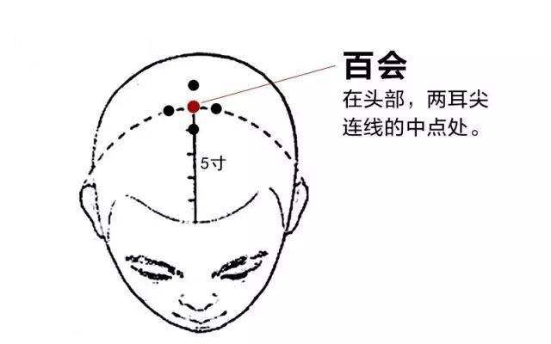
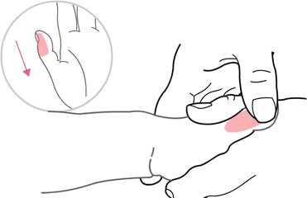
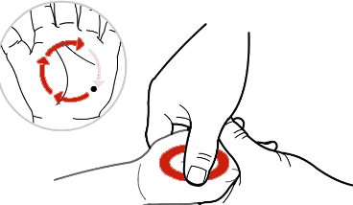
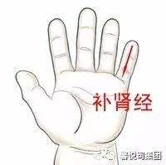
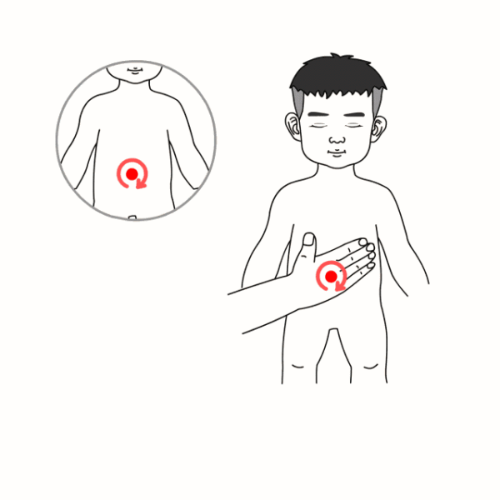
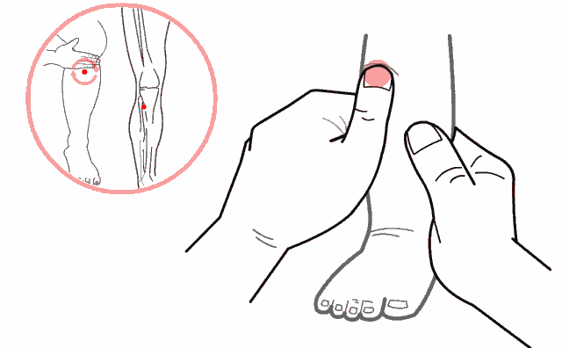
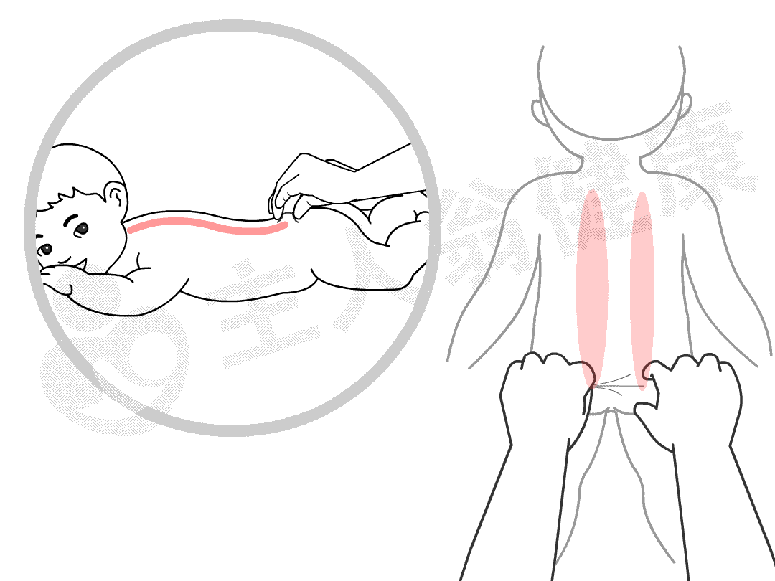
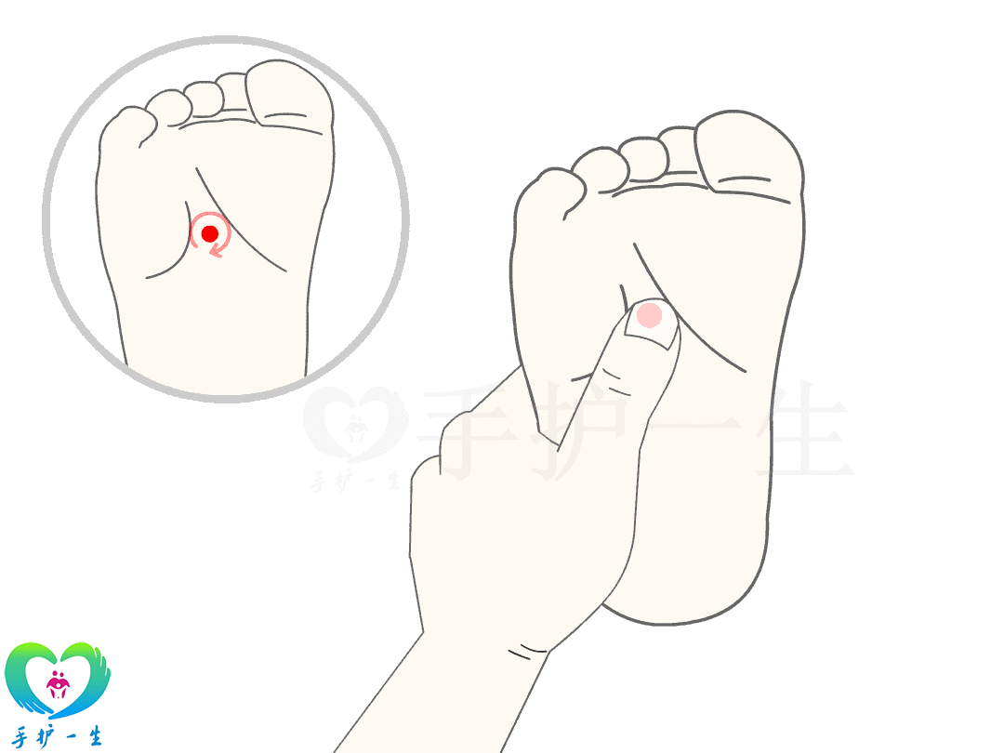
春季保健 增高益智
百会
补脾
顺运内八卦
补肾
磨腹
足三里
捏脊
涌泉

Slide 14
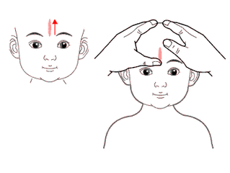
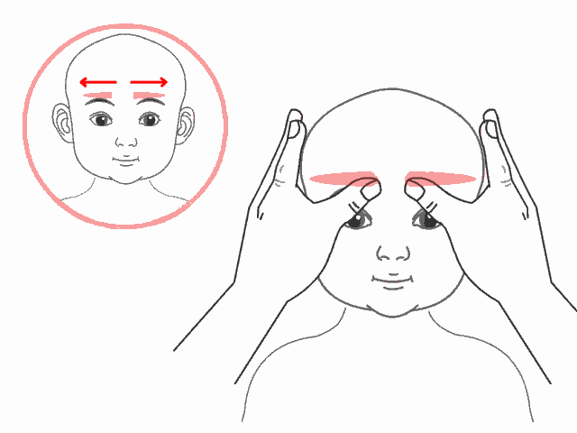
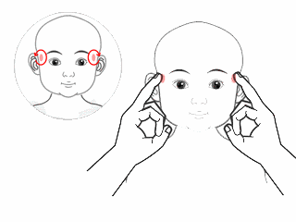
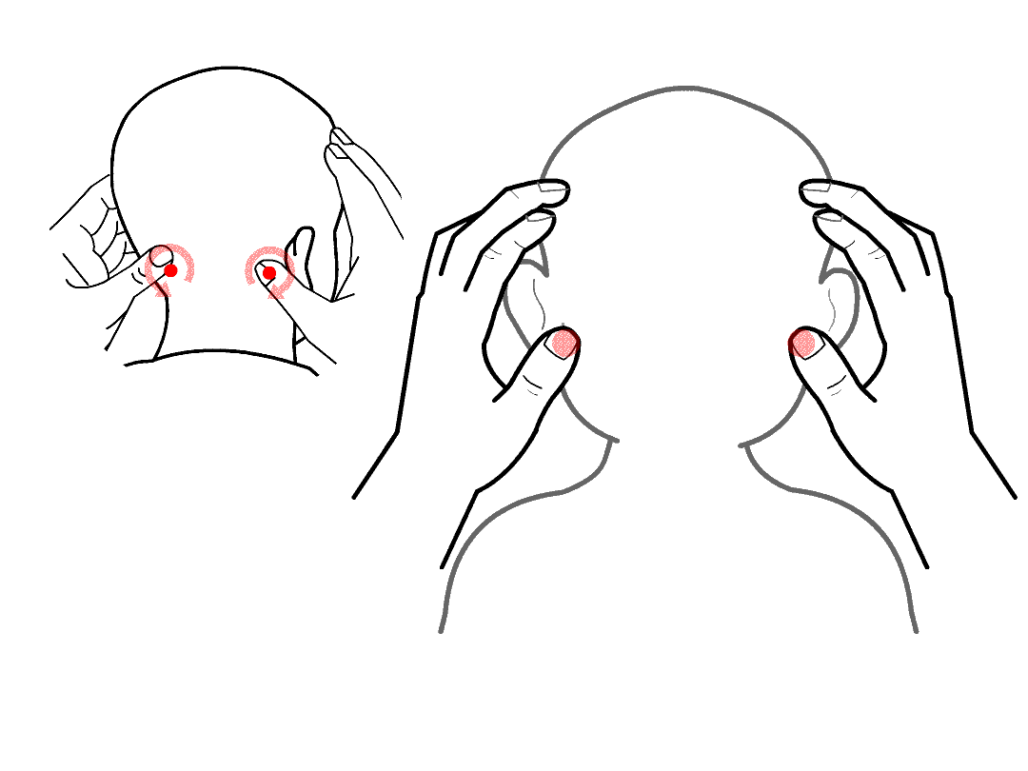
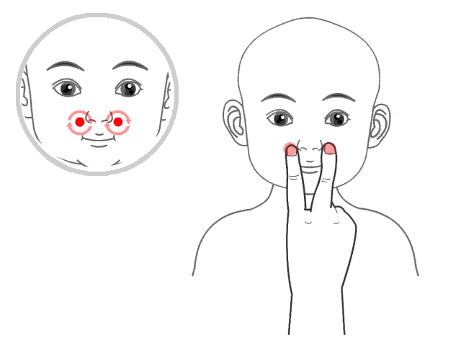
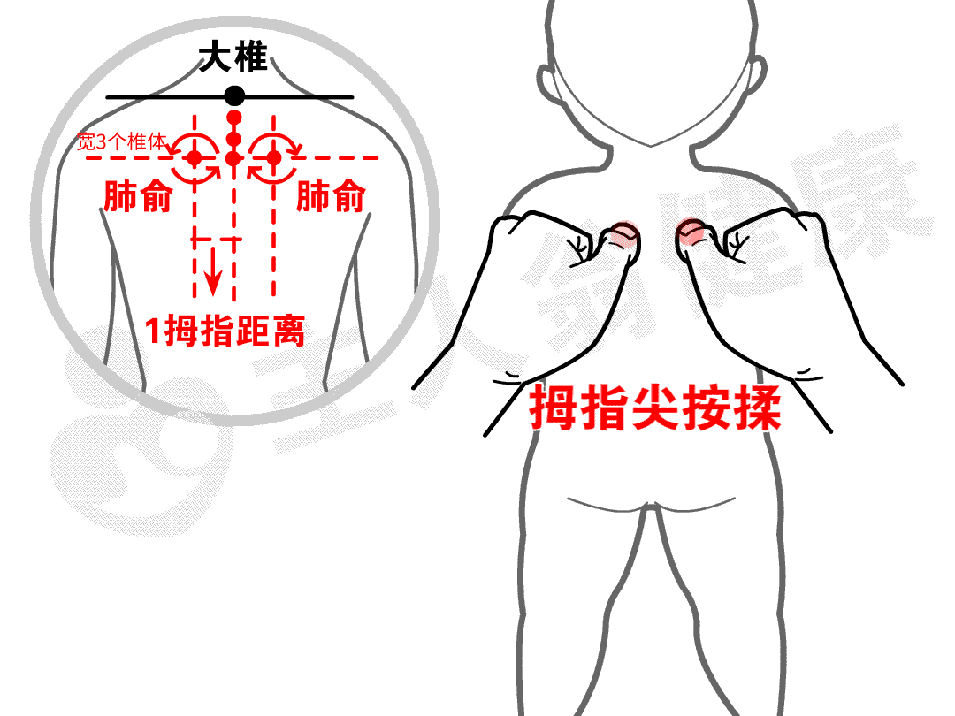
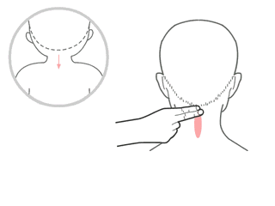
风寒感冒
开天门
推坎宫
揉太阳
揉耳后高骨
揉迎香
揉肺俞
推天柱骨

Slide 15
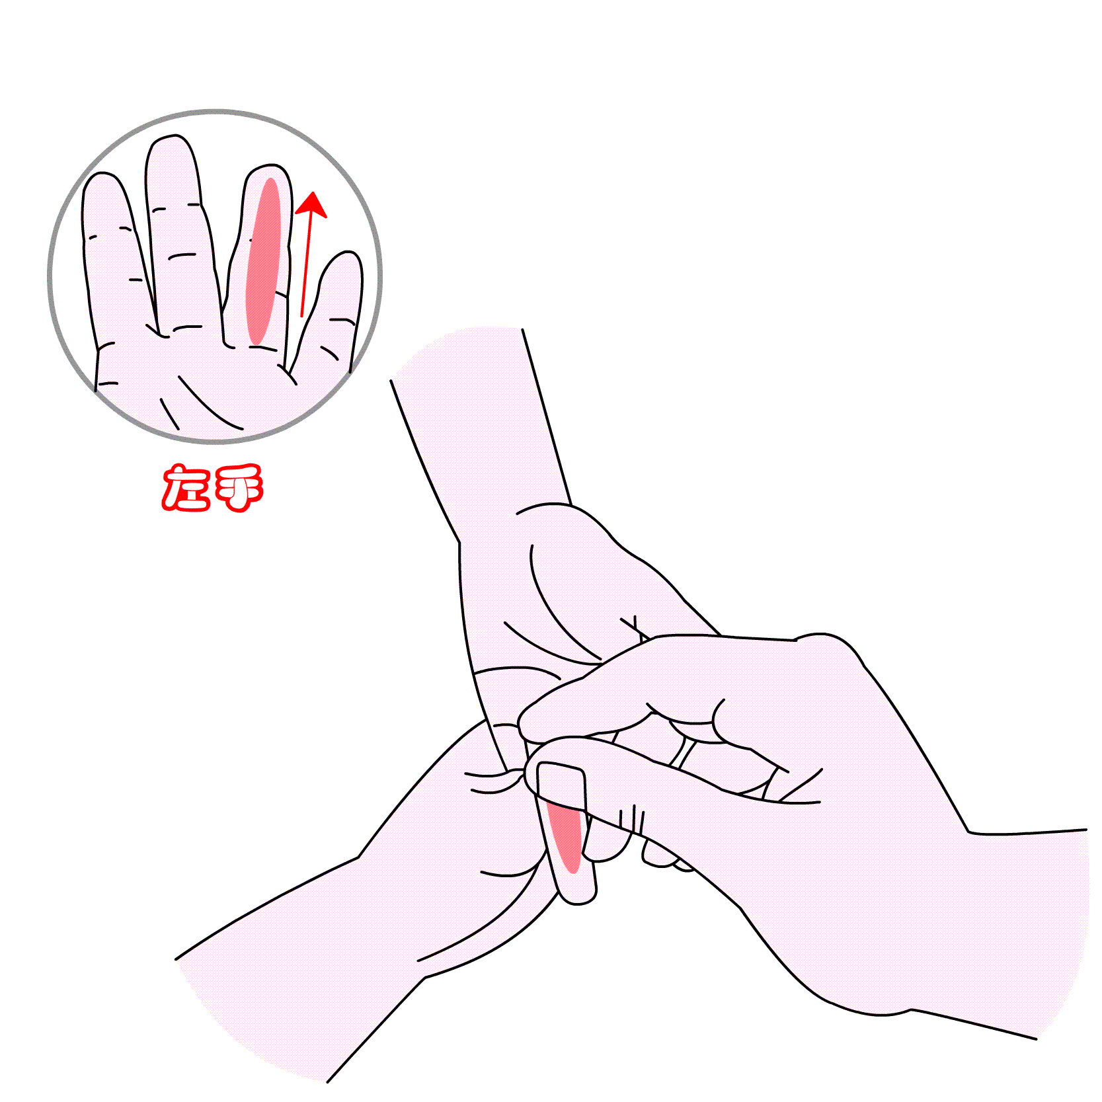
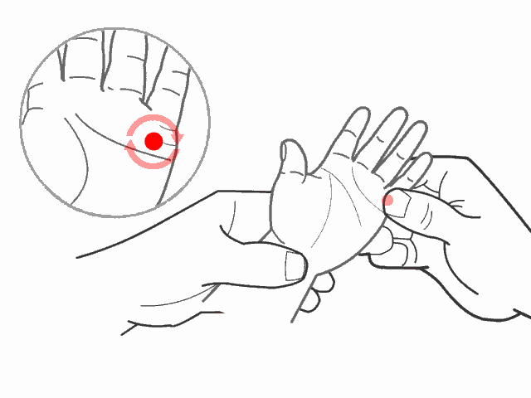
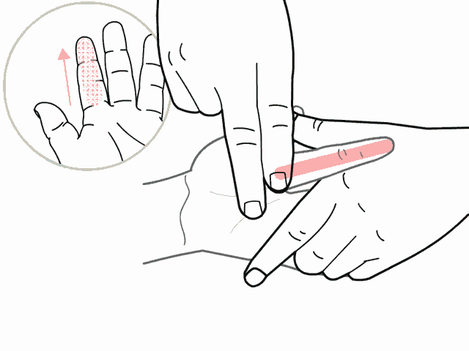
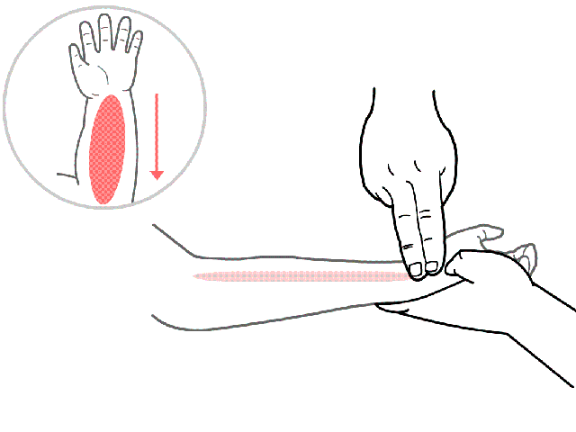
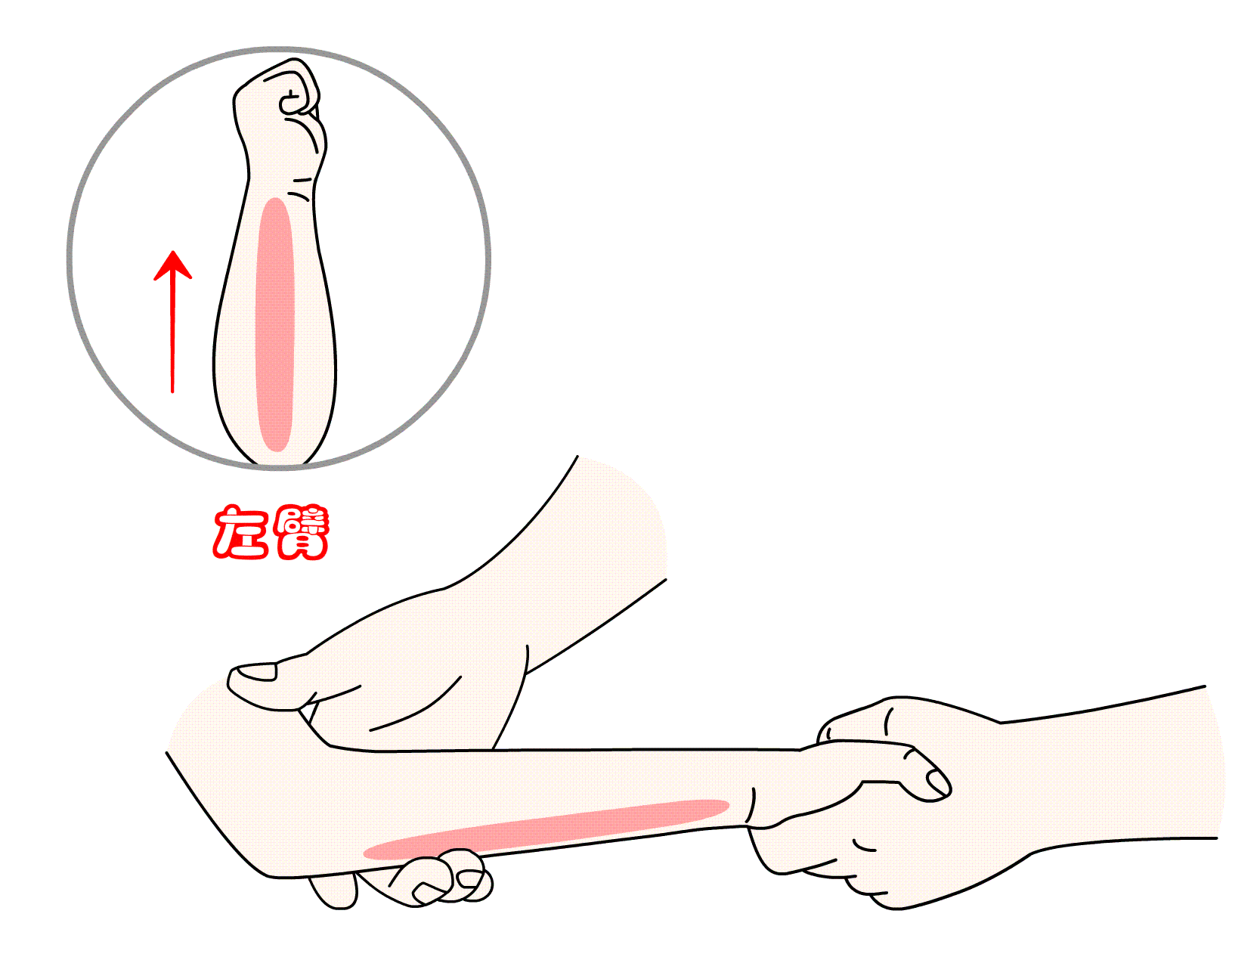
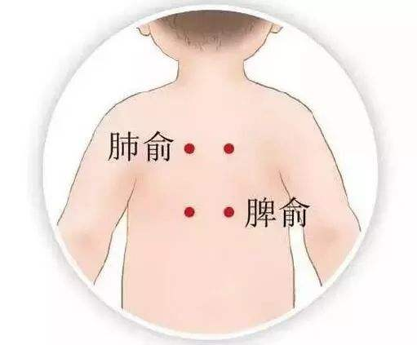
风热感冒
清肺经
清肝经
揉掌小横纹
开天门
推坎宫
揉太阳
清天河水
退六腑
擦肺俞

Slide 16
小儿推拿应用病症
发烧
便秘
夜啼
感冒
腹泻
积食
尿床
小儿推拿治疗范围广泛，尤其在呼吸系统、消化系统以及小儿痹症等方面疾病有满意的疗效。
如小儿感冒、发烧、咳嗽、哮喘、肺炎、腹痛、腹泻、慢性腹泻（老拉肚子）、便秘、呕吐、厌食、疳积（积滞、奶痨）、遗尿（尿床）、夜啼、哭闹、斜颈、小儿麻痹后遗症、小儿脑瘫、近视、生长发育迟缓等，可以改善幼儿的脾胃消化功能，具有药物不可替代的优势。
START
END

Slide 17
Child care
感 谢 聆 听
万名宝妈，“爱欣甄选”
主讲：吉林爱欣科技有限公司
高级儿童推拿保健师
李爽
日期：2019/3/21

